Slide 1
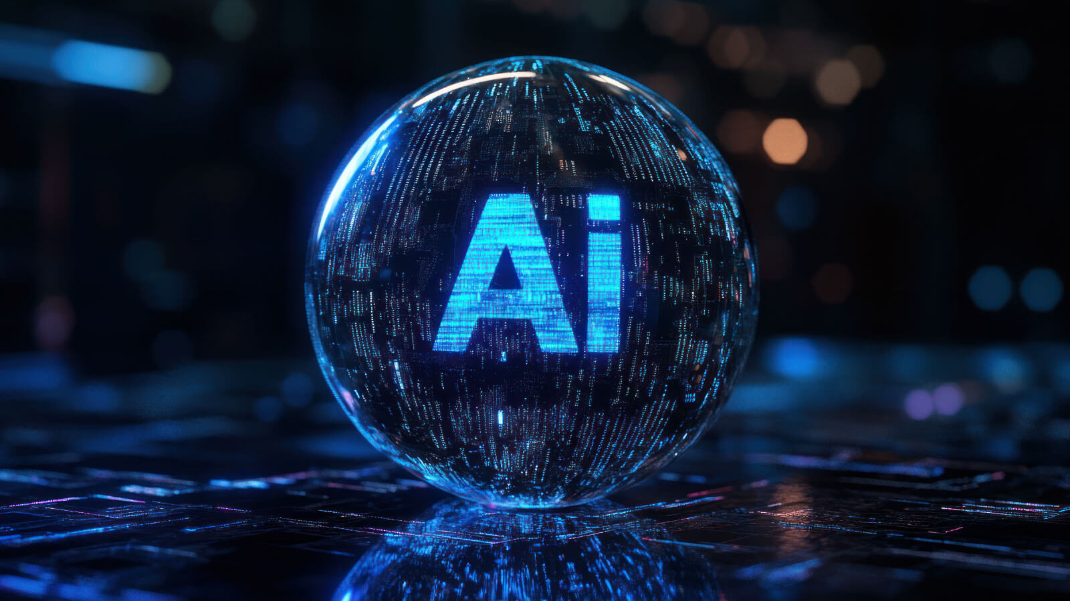
AI課後心得
報告人：廖培捷 Benjamin、洪上凱

Slide 2
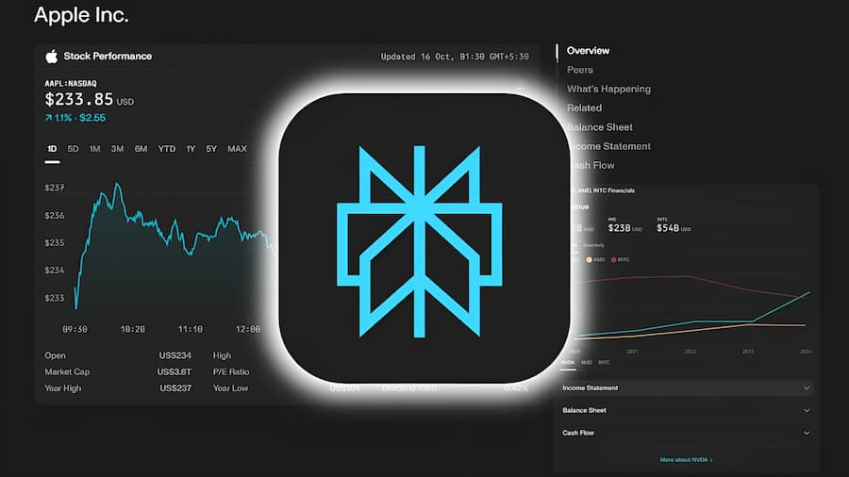
一、 基礎知識框架 (核心觀念)
在開始寫程式之前，我們必須先釐清以下三個基本觀念：
股票交易 101：這是關於買賣的過程。買下一個公司的「碎片」，在證券市場中透過低買高賣，賺取價差或公司發放的股利。
股票 101：股票代表公司的所有權憑證。簡單來說，如果公司賺錢，你手上的「碎片」就會變貴、更有價值。
會計 101：教你如何正確記帳。最核心的等式是：資產 = 負債 + 權益，這能幫我們看出一家公司的真實財務狀況。

Slide 3
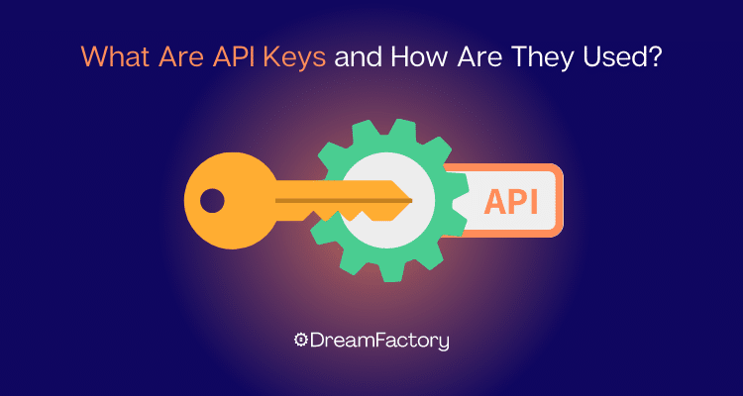
二、 API 關鍵技術與安全管理
API 是程式抓取數據的橋樑，而「金鑰 (Key)」則是通行門票。
API 金鑰三大功能：驗證身分、存取控制、流量監測。
安全性考量 (簡化版)：對比雲端與本地存取，核心在於防止金鑰外洩。雲端管理雖較安全，但仍須避免將金鑰上傳至公開平台（如 GitHub）造成風險。

Slide 4

三、 生成式 AI 編程 (以 AAPL 為例)
這是本次學習的核心，利用 AI 輔助開發。
應用重點：
自動化生成：實現代碼補全與「自然語言轉代碼」。
調試與測試：由 AI 協助修復錯誤並進行單元測試。
實作成果：
自動抓取：AI 自動生成程式碼，獲取 Apple 的交易數據。
效率提升：取代手動搜尋，直接產出結構化報表。

Slide 5

四、 學習心得與總結 (收尾)
技術成長：我們學會了簡單的程式碼編寫、API 金鑰的應用，以及最重要的「和 AI 溝通的方法」。
最有趣的時刻：莫過於親自取得 API 金鑰，並看著程式成功自動化抓取數據的那一刻。
最終體悟：生成式 AI 讓金融分析變得平易近人。只要善用工具，即使是非工程師，也能打造屬於自己的投資數據分析系統。

Slide 6

謝謝收看

